Slide 1
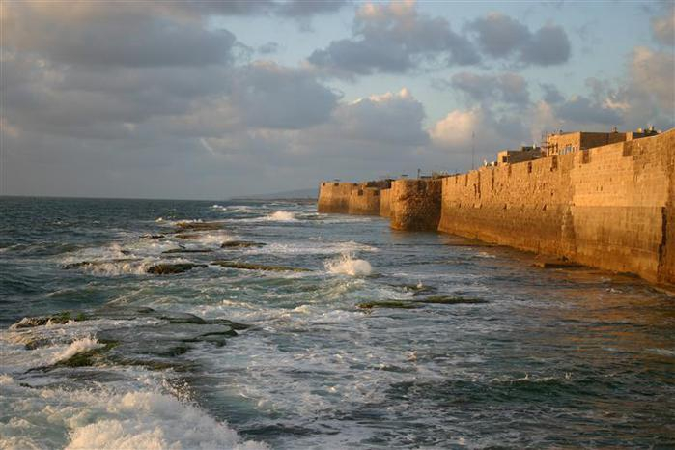
Ізраїль

Slide 2
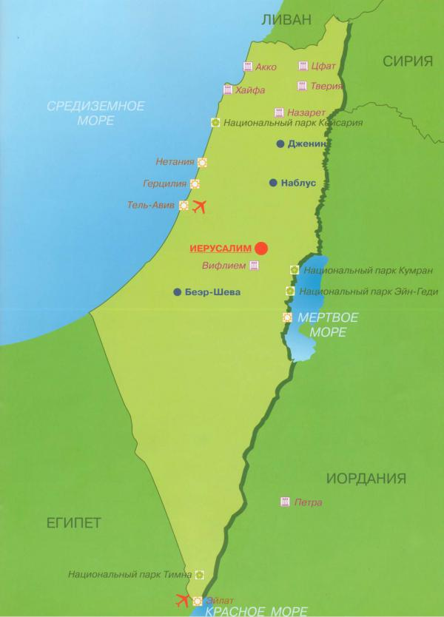
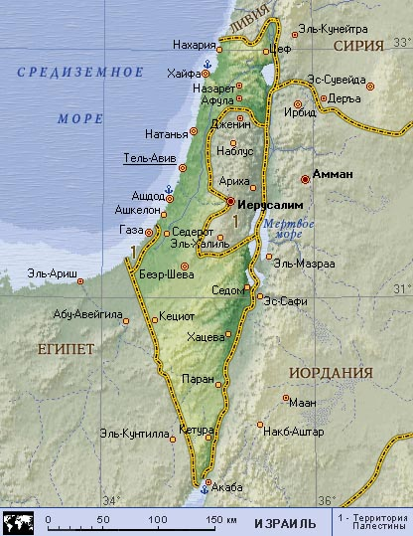

Slide 3
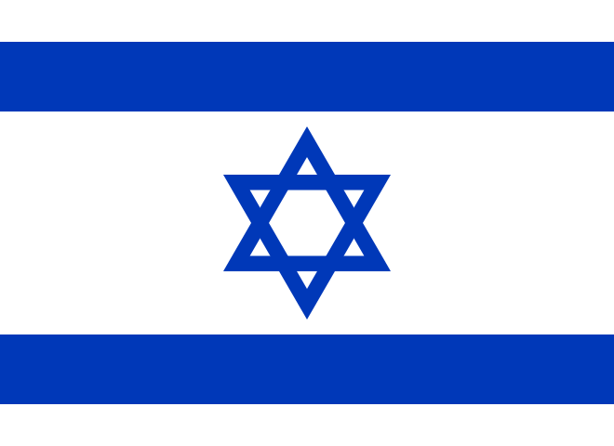
Державна символіка
Прапор
Герб

Slide 4
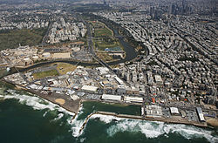
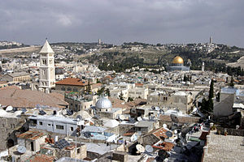
Візитка
Площа - 14,1 тис. км²
Населення - 6,5 млн. осіб (з них євреї - 5,3 млн., решта - араби)
Столиця - Тель-Авів, Єрусалим
Офіційна мова – іврит, арабська
Державний устрій – парламентська республіка
Ізраїль - індустріально-
аграрна країна

Slide 5
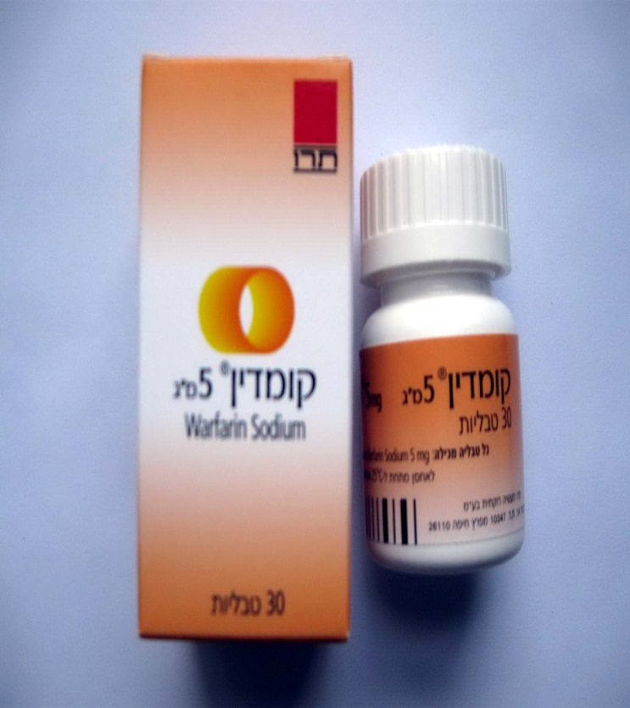
Промисловість
В Ізраїлі розвинуті практично всі галузі обробної промисловості:
хіміко-фармацевтична промисловість, фармацевтична, виробництво пластмаси, парфумів, електронна й електротехнічна промисловість, де виділяється виробництво медичної апаратури , засоби телекомунікацій, комп'ютерів, обробка алмазів, харчова промисловість, легка промисловість ,текстильна промисловість, металургія , металообробка і машинобудування , автомобілебудування ,військова промисловість.

Slide 6
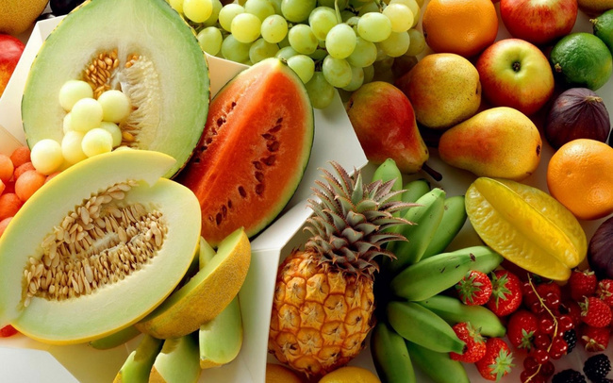
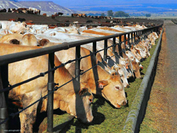
Сільське господарство
Рослинництво | Тваринництво
зерно, овочі (помідори, кабачки, огірки, перець), фрукти (яблука, персики, вишня, банани, фініки, дині, кавуни, цитрусові, манго, авокадо, ківі), бавовна і квіти. | птахівництво, тваринництво, рибальство …

Slide 7
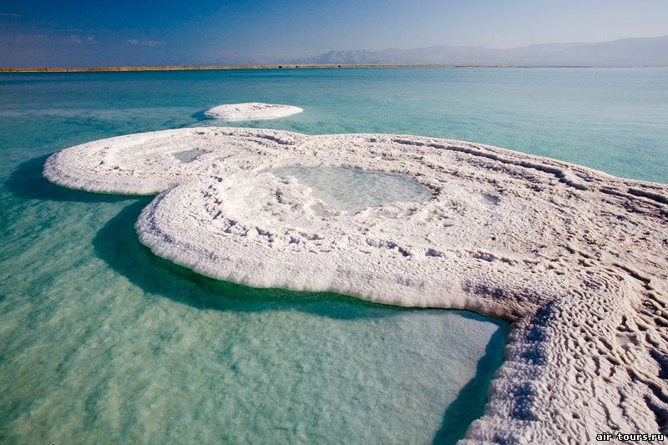
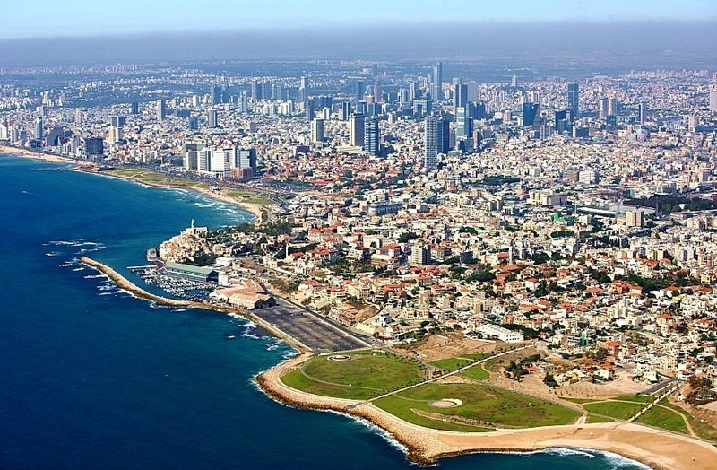
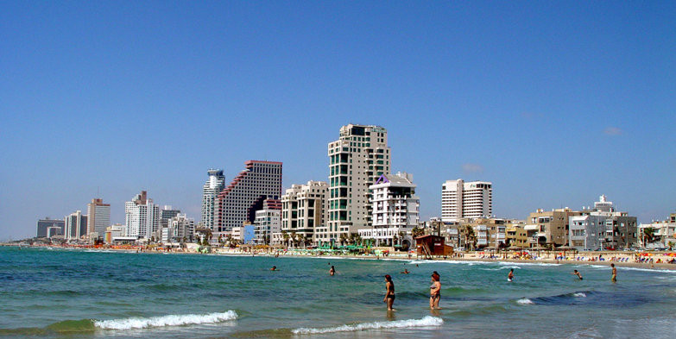
Сфера послуг

Slide 8
Зовнішня торгівля
Експорт | Імпорт
дорогоцінні камені і метали, продукція хімічної промисловості, машини й устаткування, електроустаткування, текстильні товари, транспортні засоби, метали і вироби, фруктові консерви і соки, фрукти і горіхи | дорогоцінні камені і метали, машини й устаткування, хімічні товари, електроустаткування, нафта і нафтопродукти, транспортні засоби, чорні метали, текстильні товари, пластмаси і вироби, прилади та інструменти, зернові

